Slide 1
12.12.2016 09:00

Slide 2
Heute werden folgende Themen erklärt
Wann ist ein Netz gut? Was sind die Netzkriterien?
Wie berechnen wir das Verdichtungsverhältnis
und den Fehler bei der CFD-Rechnung?
Was sind die Vor- und Nachteile von ESE Engine und Fame Engine Plus?
Was sind die Vor- und Nachteile von den verschiedenen Geometrien?
Wie viele Netze brauchen wir und was sind die Netzkriterien(AVL Fire ESE Engine)?

Slide 3
Wann ist ein Netz gut?
Die Qualität einer Vernetzung hängt maßgeblich vom Aufbau des Gitters ab. Dadurch sind die Gitterlinien und die Größe der Zellen eine der wichtigsten Größen zur Bestimmung der Netzqualität.

Slide 4
Zellenzahl zu groß ← Optimal -> Zellenzahl zu klein
Optimaler Kompromiss soll gefunden werden
Rechnen dauert viel Zeit
Netzqualität nicht ausreichend

Slide 5
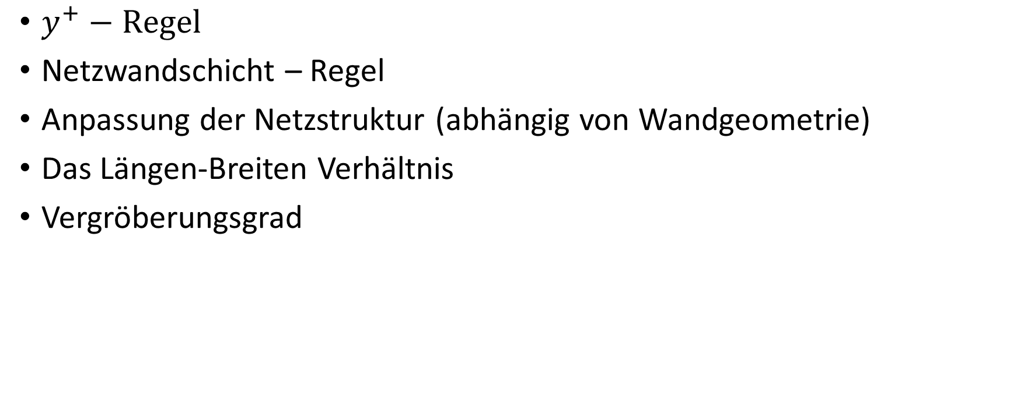
Netzkriterien
$y^{+}−Regel$
Netzwandschicht – Regel
Anpassung der Netzstruktur (abhängig von Wandgeometrie)
Das Längen-Breiten Verhältnis
Vergröberungsgrad

Slide 6
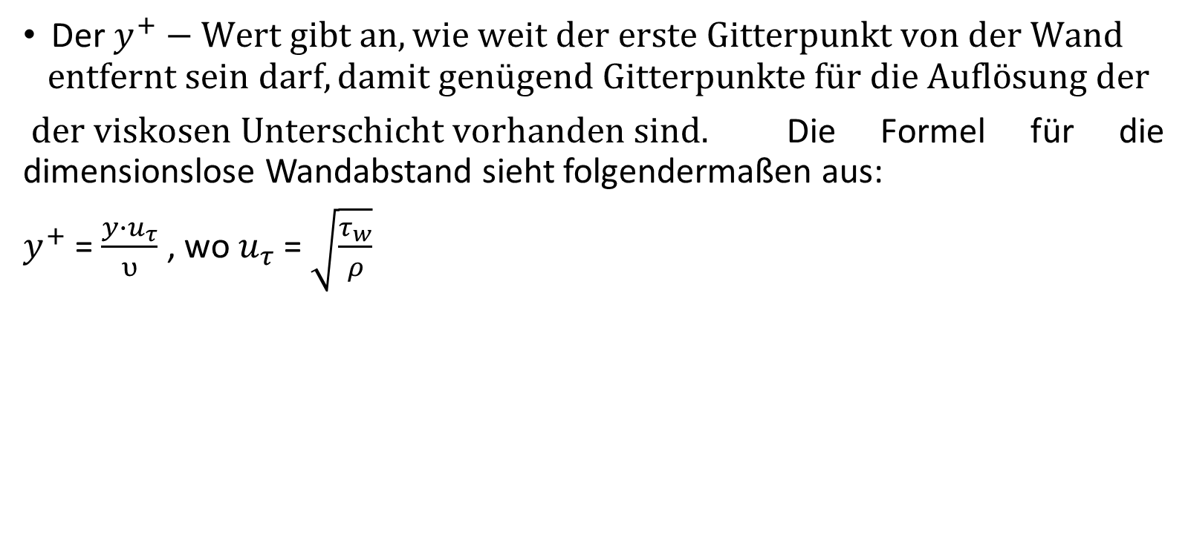
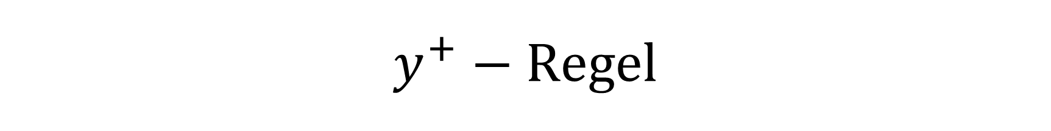
$$y^{+}−Regel$$
Der $y^{+}−Wert gibt an, wie weit der erste Gitterpunkt von der Wand$
$$entfernt sein darf, damit genügend Gitterpunkte für die Auflösung der$$
$der viskosen Unterschicht vorhanden sind.$ Die Formel für die dimensionslose Wandabstand sieht folgendermaßen aus:
$y^{+}$ = $\frac{y∙u_{τ}}{υ}$ , wo $u_{τ}$ = $\sqrt{\frac{τ_{w}}{ρ}}$

Slide 7
Netzwandschicht-Regel
Viele automatische Netzgeneratoren modellieren das Volumennetz, indem die Zellen eines kartesischen Netzes abgeschnitten werden.
Das Problem auftritt, wenn es zu viele tetraedische und prismatische Zellen gibt, da die nicht sehr für eine CFD-Simulation geeignet sind.
Hexaederzellen sind bevorzugend in diesem Fall
Dadurch wird zu empfehlen, eine adaptierte Netzwandschicht einzufügen um möglichst mehrere Hexaederzellen haben zu können.

Slide 8
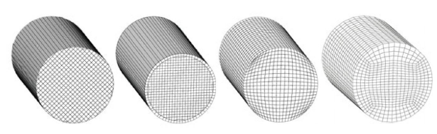
Anpassung der Netzstruktur
Das Bild oben zeigt uns die Anpassung der Netzstruktur und Netzwandschicht und die Auswirkung auf die Netzform

Slide 9
Das Längen-Breiten Verhältnis
Das Längen-Breiten Verhältnis soll ungefähr eins sein, das ist besonders bei schräg durchgeströmten Zellen wichtig.

Slide 10
Vergröberungsgrad
Der Vergröberungsgrad beschreibt das Größenverhältnis zwei benachbarter Zellen. Dieses sollte nicht größer als 1,5 sein.

Slide 11
Verzerrung
Der Winkel >=60 Grad wird empfohlen
Gemessen wird im spitzen Winkel zwischen der Linie, die die zwei Mittelpunkte verbindet und der gemeisamen Seite der benachbarten Zellen.

Slide 12
Was ist eine Ladungsbewegung
Absichtliche Erzeugung von einer Fluidbewegung, so dass das Fluid erzielte Eigenschaften haben soll – bessere Gemischbildung, bessere Zündfähigkeit, bessere Verbrennung und dadurch erhält man einen besseren thermischen Wirkungsgrad, Emissionsverhalten, wenige mechanische Belastung der Bauteile.
Für die Erzeugung von einer Ladungsbewegung verbraucht den Motor mehr Energie, die dann während der Verbrennung dissipiert wird.

Slide 13
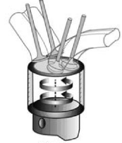
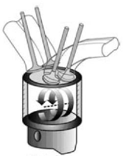
Welche Ladungsbewegungsarten gibt es
Drall
Tumble

Slide 14
Welche Ladungsbewegungsarten gibt es
Der Drall wird normallerweise bei Dieselmotoren verwendet, um die Mischaufbereitung während der Verbrennung erhöhen zu können.
Der Tumble wird normalerweise bei Ottomotoren (Schichtladebetrieb) verwendet, um die Gemischwolke näher an die Zündkerze zu positionieren.

Slide 15
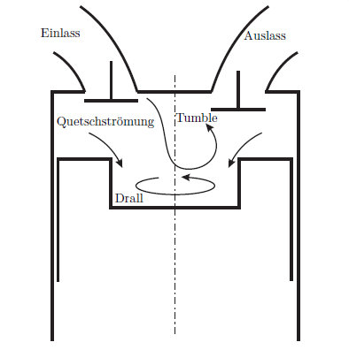
Squish, oder Quetschströmung ist eine besondere Art von einer Ladungsbewegung, die durch den Kolben erzeugt wird.

Slide 16
Kolbengeometrie
Die Kolbengeometrie hat auch einen großen Einfluss auf der Mischaufbereitung und Verbrennung
Wir können die verschiedenen Kolbengeometrien aufteilen:
Für Gasmotoren
Für Dieselmotoren
Für DI-Ottomotoren
Für Ottomotoren, 2-Takt

Slide 17
Kolbengeometrie der Dieselmotoren
Ziel:
Wir brauchen hohe Drallgeschwindigkeit, um möglichst schnell den Kraftstoff auf eine Fläche gleichmäßig zu positionieren.(gleichmäßige Verbrennung und dadurch wenigere Bauteilbelastung)
Hohe Turbulenz brauchen wir nicht, da zu harte Verbrennung auftritt (Geräusche und Bauteilbelastung)

Slide 18
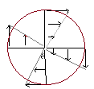

Kolbengeometrie der Dieselmotoren
In diesem Fall kann den Drall erhöht werden, um den Kraftstoff gleichmäßiger aufteilen zu können
Aber der Drall soll aber nicht zu groß sein. Das führt zur hohe Ruß-Emissionen und unvollständige Verbrennung

Slide 19
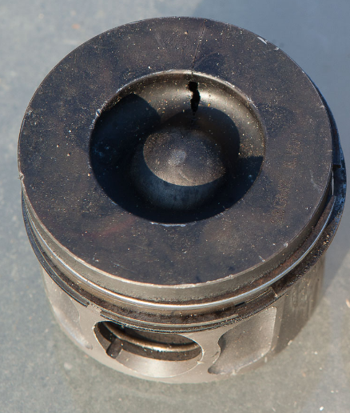
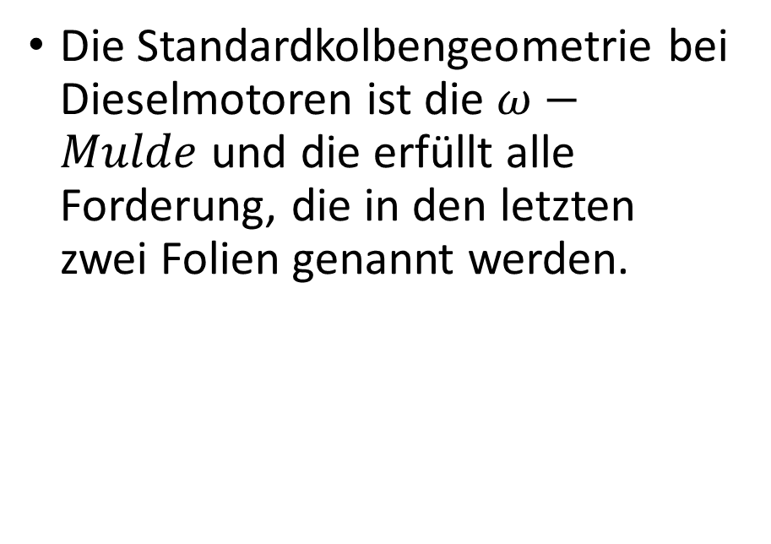
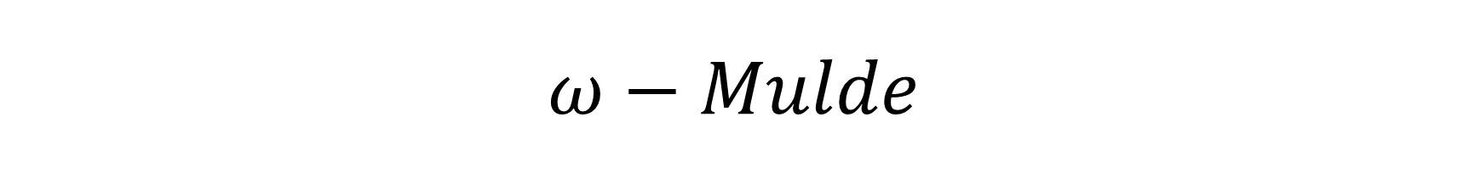
$$ω−Mulde$$
Die Standardkolbengeometrie bei Dieselmotoren ist die $ω−Mulde$ und die erfüllt alle Forderung, die in den letzten zwei Folien genannt werden.

Slide 20
Kolbengeometrie der Gasmotoren
Gasmotoren (Ottoverfahren) sind homogen betrieben und brauchen keine große Ladungsbewegung, da keine Gemischaufbereitung im Brennkammer gibt. Trotzdem sind Gasmotoren sehr nah an der Magergrenze betrieben und es ist hohe Turbulenz nötig.
Um Turbulenz zu erzeugen, brauchen wir als erstens Drall dann muss der Drall relativ schnell dissipieren (stabilere Verbrennung). Dazu verwenden wir kompexere Kolbengeometrien.

Slide 21
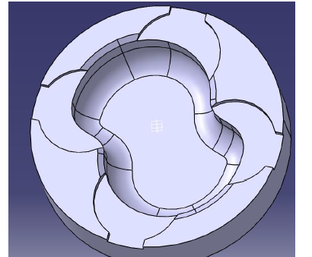
Nebulamulde
Verringerte Quetschkanten bedeutet, dass mehr Drall in die Mulde gequescht werden kann.
Dadurch kann mehr Drall an den Kanten der Mulde gebrochen werden, was zu mehr Turbulenzen führt.

Slide 22
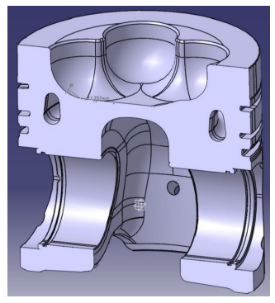
Trifulimulde
Die Trifulimulde hat eine besondere Geometrie, die zu hohem Dissipationsraten des Dralls in der Mulde führt.
-> bessere Verbrennung
-> mehr Energie für die Erzeugung von dem Drall nötig

Slide 23
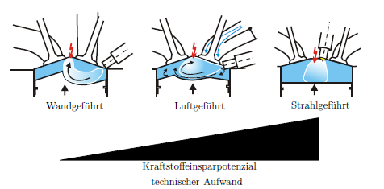
Kolbengeometrie von DI-Ottomotoren

Slide 24
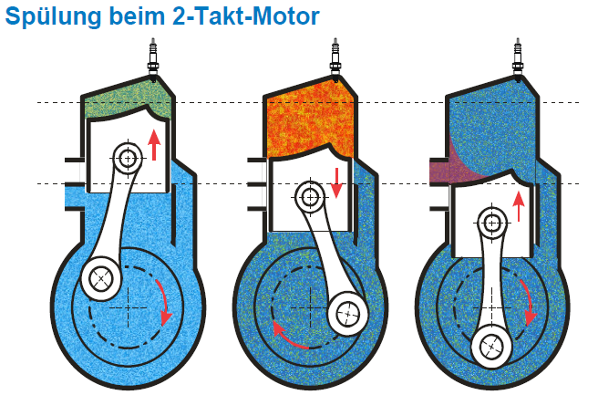
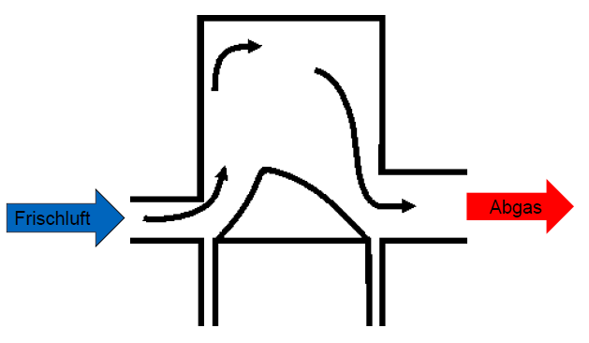
Kolbengeometrie von Ottomotor, 2-Takt

Slide 25
Wie unterscheidet sich Fame Engine Plus und ESE Engine
AVL Fire bietet mehrere Möglichkeiten, Netze zu erstellen, wie zum Beispiel mit FAME Hexa, Advanced Hybrid, Fame Engine Plus und ESE Engine. Die letzteren zwei sind zur Erstellung bewegter Netze geeignet, ESE Engine sind speziell zur Vernetzung von Verbrennungsmotoren.

Slide 26
ESE Engine ist ein Werkzeug für die Automatisierung des Meshing und Moving Prozesses für die Einrichtung eines beweglichen Mesh-Projekts (4-Takt-Motoren). Es ist ein eigenes Gittergenerierungswerkzeug für 4-Takt-Benzin- und Dieselmotoren.
2-Takt-Motoren sowie Kreiselmotoren werden nicht von der ESE Engine abgedeckt.
Für Motoren mit Vorkammer-Verbrennungskonzept wird FAME Engine Plus empfohlen.

Slide 27
Im Vergleich zur bestehenden Methode mit FAME Engine plus für ESE Engine zeichnen sich folgende Unterschiede aus:
Nur ein Flächenmodell für den gesamten Motorzyklus
Einlass- und Auslassöffnungen werden separat mit Fame Hexa erzeugt
Anschlüsse und Zylinder verbunden mit beliebiger Schnittstelle

Slide 28
Fame Engine Plus ist ein Werkzeug für die Automatisierung des Meshing und Moving-Prozesses zur Einrichtung eines Mesh-Projekts (hauptsächlich Motoren). FAME Engine Plus basiert auf der Mäh- und Glätttechnologie Fame Advanced Hybrid (FAH).

Slide 29
Manchmal liefert die Vernetzung mit dem ESE Engine Chamber Modeler kein zufriedenstellendes Ergebnis, wird die Vernetzung mit einem weiteren in AVL Fire enthaltenen Werkzeug vorgenommen.
FAME Engine Plus ist ein Werkzeug zur Kombination des Vernetzungs- und Bewegungsprozesses eines Netzes. Als Basis stehen dabei die Fame Generator und die Fame Hexa Vernetzungs- und Smoothing-Technologie zur Auswahl.

Slide 30
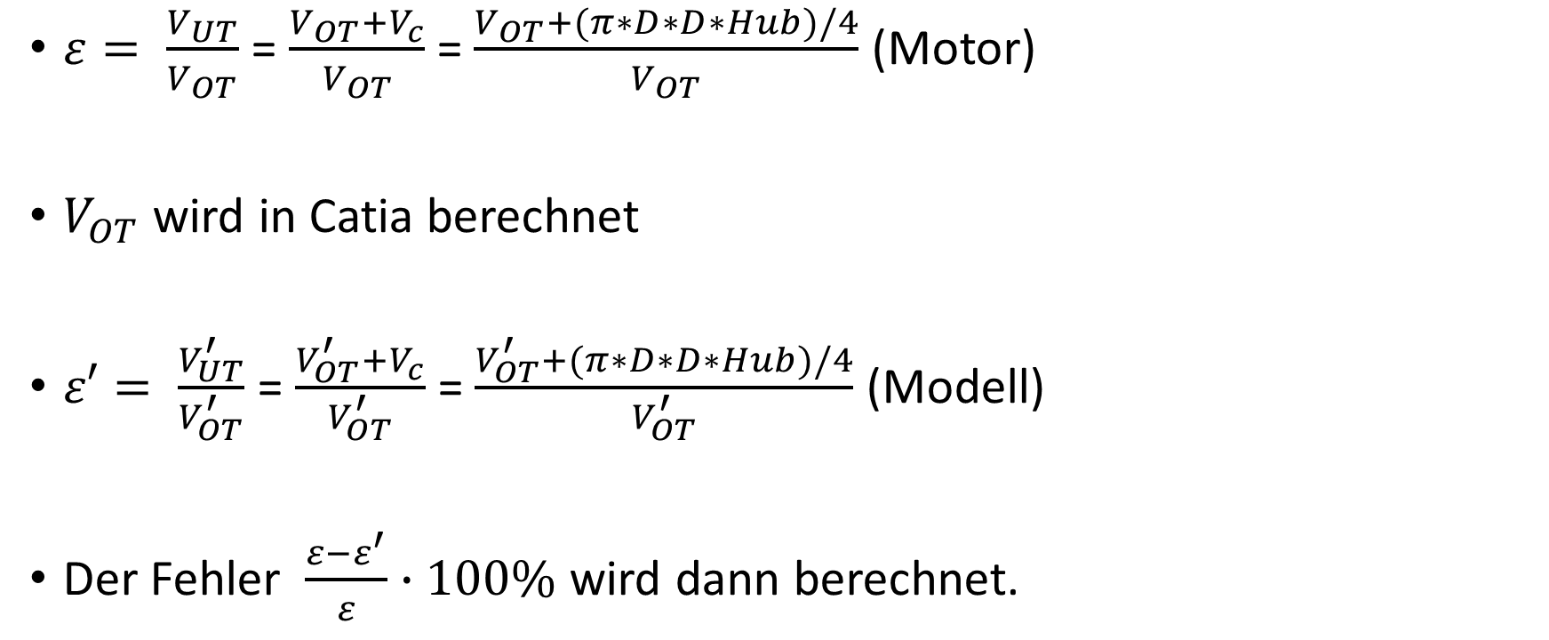
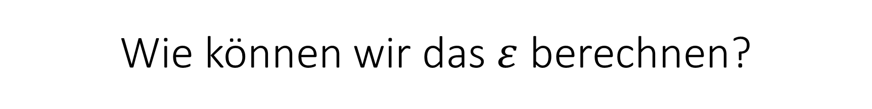
Wie können wir das $ε$ berechnen?
$ε= \frac{V_{UT}}{V_{OT}}$ = $\frac{V_{OT}+V_{c}}{V_{OT}}$ = $\frac{V_{OT}+(π∗D∗D∗Hub)/4}{V_{OT}}$ (Motor)
$V_{OT}$ wird in Catia berechnet
$ε′= \frac{V_{UT}^{′}}{V_{OT}^{′}}$ = $\frac{V_{OT}^{′}+V_{c}}{V_{OT}^{′}}$ = $\frac{V_{OT}^{′}+(π∗D∗D∗Hub)/4}{V_{OT}^{′}}$ (Modell)
Der Fehler $\frac{ε−ε^{′}}{ε}∙100\%$ wird dann berechnet.

Slide 31
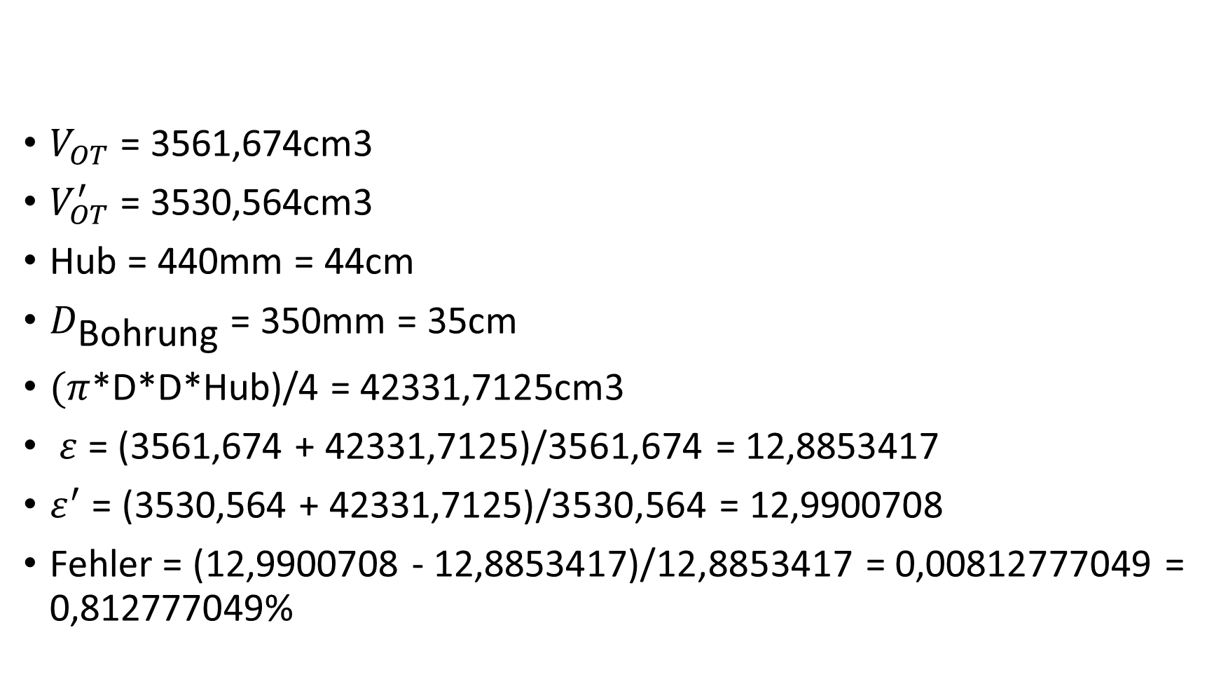
$V_{OT}$ = 3561,674cm3
$V_{OT}^{′}$ = 3530,564cm3
Hub = 440mm = 44cm
$D_{\text{Bohrung}}$ = 350mm = 35cm
$(π$*D*D*Hub)/4 = 42331,7125cm3
$ε$ = (3561,674 + 42331,7125)/3561,674 = 12,8853417
$ε^{′}$ = (3530,564 + 42331,7125)/3530,564 = 12,9900708
Fehler = (12,9900708 - 12,8853417)/12,8853417 = 0,00812777049 = 0,812777049%

Slide 32
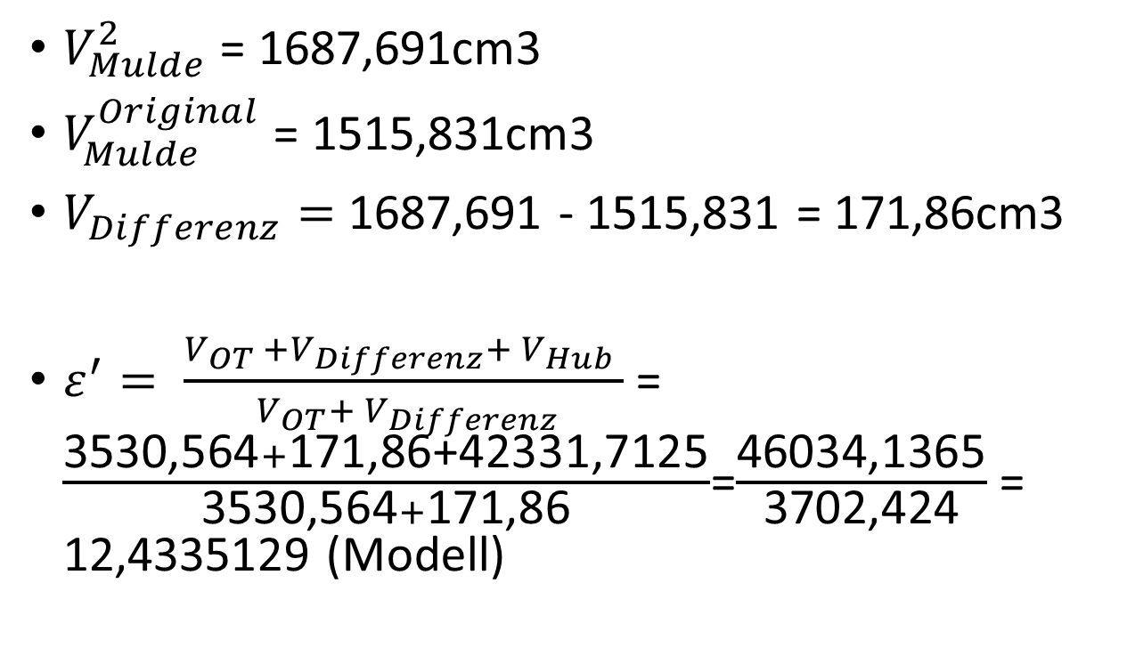
Zweite Kolbegeometrie – ohne Feuersteg
$V_{Mulde}^{2}$ = 1687,691cm3
$V_{Mulde}^{Original}$ = 1515,831cm3
$V_{Differenz}=$1687,691 - 1515,831 = 171,86cm3
$ε^{′}= \frac{V_{OT }+V_{Differenz}+ V_{Hub} }{ V_{OT}+ V_{Differenz}}$ = $\frac{\text{3530,564}+\text{171,86}\text{+}\text{42331,7125}}{\text{3530,564}+\text{171,86}}$=$\frac{\text{46034,1365}}{\text{3702,424}}$ = 12,4335129 (Modell)

Slide 33
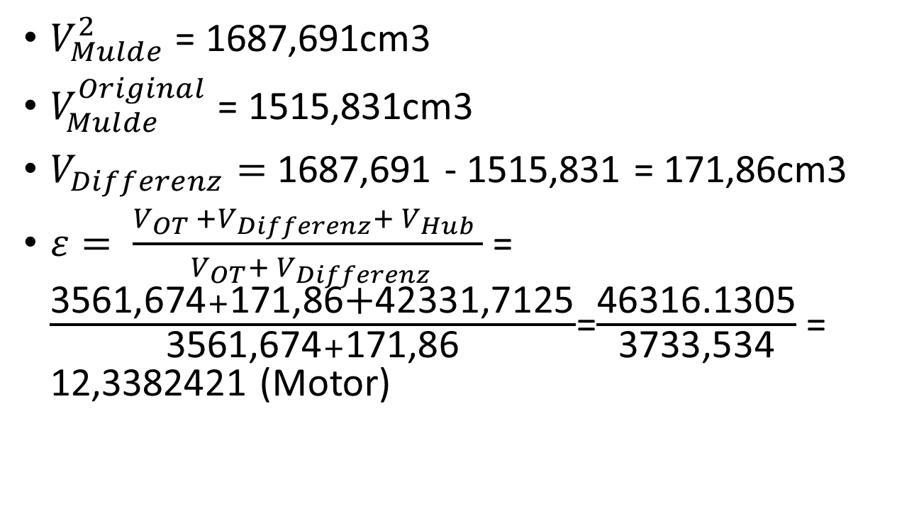
Zweite Kolbegeometrie – mit Feuerstegvolumen
$V_{Mulde}^{2}$ = 1687,691cm3
$V_{Mulde}^{Original}$ = 1515,831cm3
$V_{Differenz}=$1687,691 - 1515,831 = 171,86cm3
$ε= \frac{V_{OT }+V_{Differenz}+ V_{Hub} }{ V_{OT}+ V_{Differenz}}$ = $\frac{\text{3561,674}+\text{171,86}\text{+}\text{42331,7125}}{\text{3561,674}+\text{171,86}}$=$\frac{\text{46316.1305}}{\text{3733,534}}$ = 12,3382421 (Motor)

Slide 34
Zweite Kolbengeometrie
Fehler = (12,433512- 12,3382421)/ 12,3382421 = 0,00772151326 =
0,772151326%

Slide 35
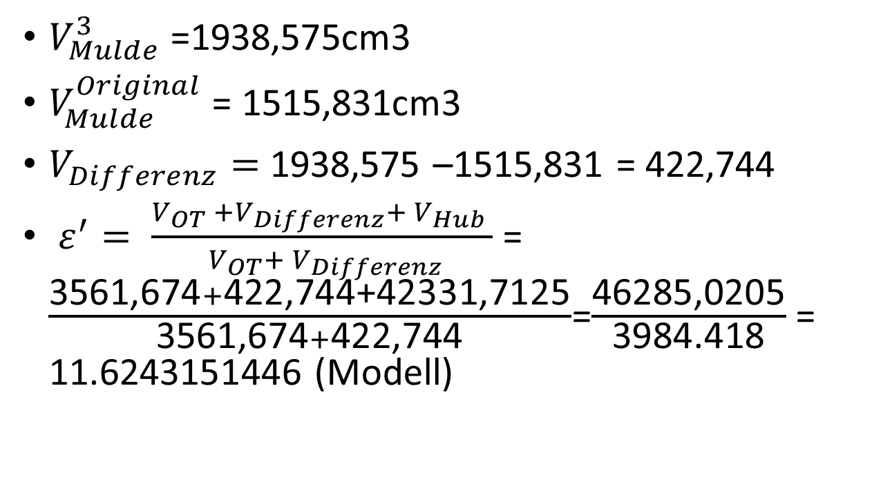
Dritte Kolbegeometrie – ohne Feuerstegvolumen
$V_{Mulde}^{3}$ =1938,575cm3
$V_{Mulde}^{Original}$ = 1515,831cm3
$V_{Differenz}=$1938,575 –1515,831 = 422,744
$ε^{′}= \frac{V_{OT }+V_{Differenz}+ V_{Hub} }{ V_{OT}+ V_{Differenz}}$ = $\frac{\text{3561,674}+\text{422}\text{,}\text{744}\text{+}\text{42331,7125}}{\text{3561,674}+\text{422}\text{,}\text{744}}$=$\frac{\text{46285}\text{,}\text{0205}}{\text{3984.418}}$ = 11.6243151446 (Modell)

Slide 36
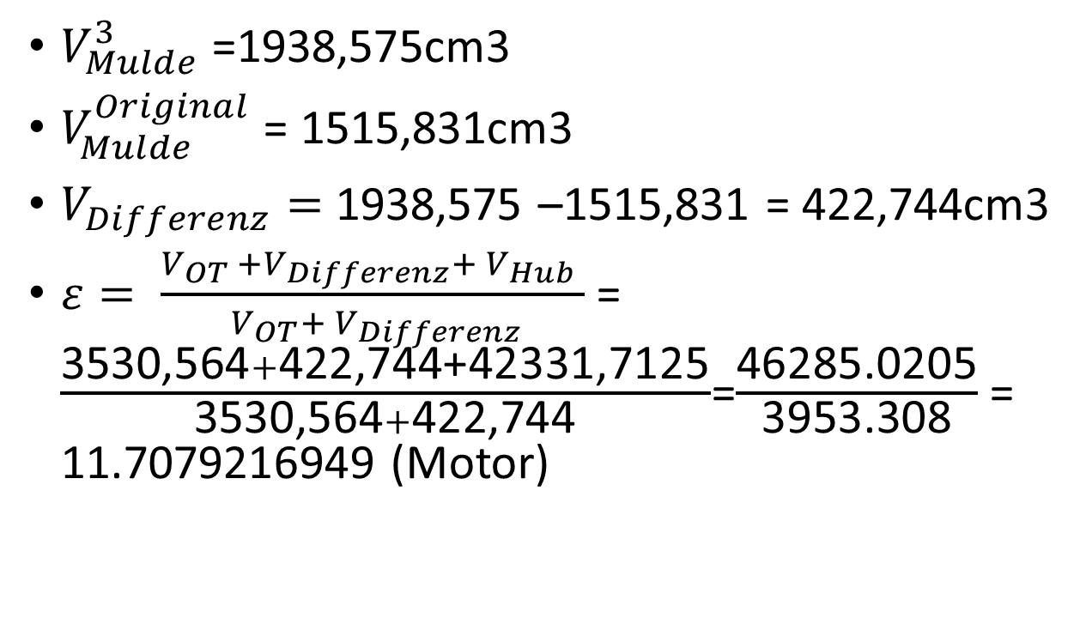
Dritte Kolbegeometrie – mit Feuerstegvolumen
$V_{Mulde}^{3}$ =1938,575cm3
$V_{Mulde}^{Original}$ = 1515,831cm3
$V_{Differenz}=$1938,575 –1515,831 = 422,744cm3
$ε= \frac{V_{OT }+V_{Differenz}+ V_{Hub} }{ V_{OT}+ V_{Differenz}}$ = $\frac{\text{3530,564}+\text{422}\text{,}\text{744}\text{+}\text{42331,7125}}{\text{3530,564}+\text{422}\text{,}\text{744}}$=$\frac{\text{46285.0205}}{\text{3953.308}}$ = 11.7079216949 (Motor)

Slide 37
Dritte Kolbengeometrie
Fehler = (11.7079216949 - 11.6243151446)/11.6243151446= 0.00719238503 = 0,719238503%

Slide 38
ESE Engine
Wie viele Netze brauchen wir?
Wo sollen die Netze positioniert werden?
Das einzige, dass wir als Information haben:
Ventilerhebungskurven für Einlass und Auslass

Slide 39
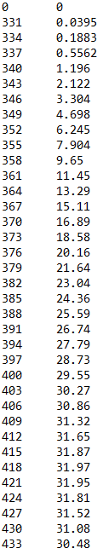
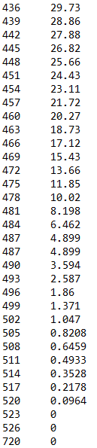
Einlassventilhub

Slide 40
Wie sieht der Einlasshub graphisch aus?

Slide 41
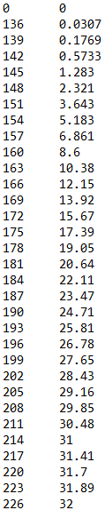
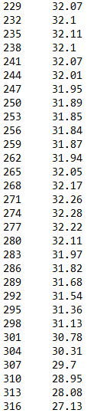
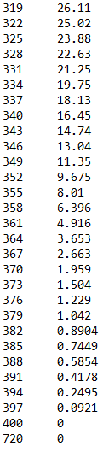
Auslassventilhub

Slide 42
Auslassventilhub

Slide 43
Wie können wir die einzelne Vernetzungsintervalle berechnen?(0 °KW bis 720 °KW)

Slide 44
Unsere Literaturrecherche liefern uns folgende Ergebnisse
Zirngibl

Slide 45
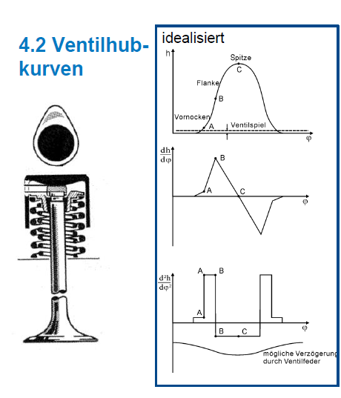
Charakteristische Punkte -Spitze -Flanke -Vornocken -Ventilspiel

Slide 46
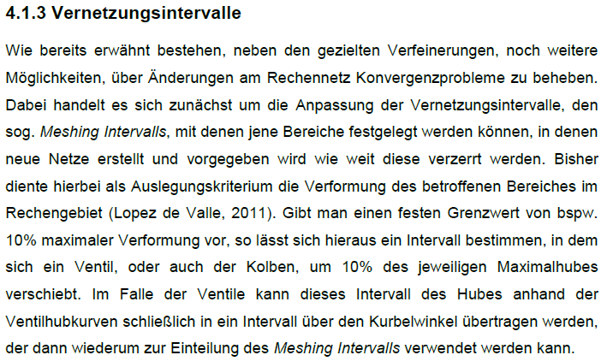
Zirngibl, s.59

Slide 47
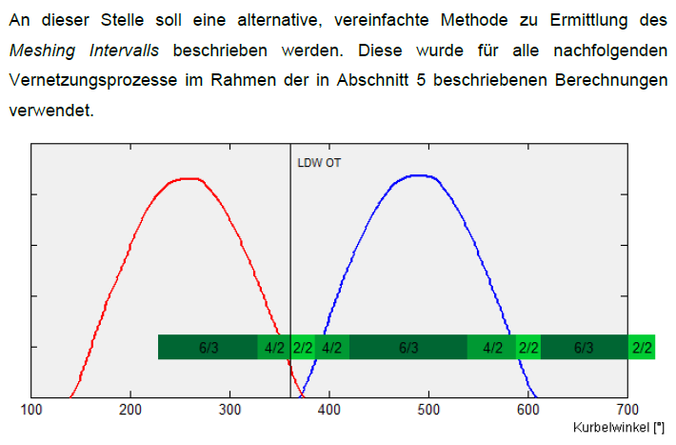
Zirngibl, s.59

Slide 48
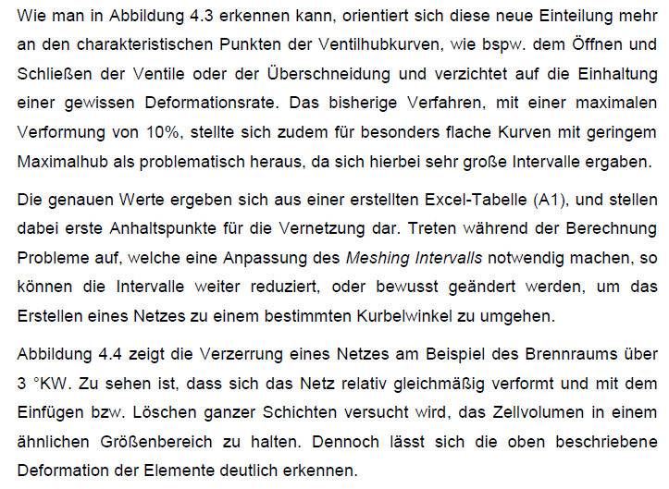
Zirngibl, s. 60

Slide 49
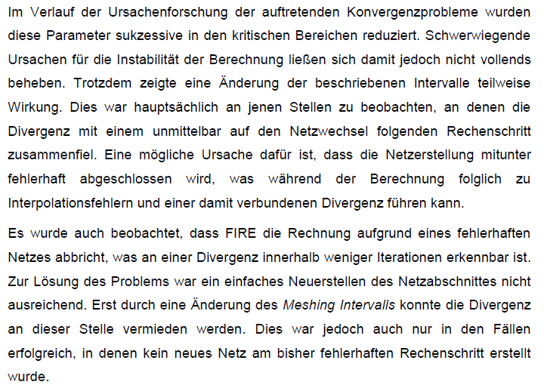
Zirngibl, s. 61

Slide 50
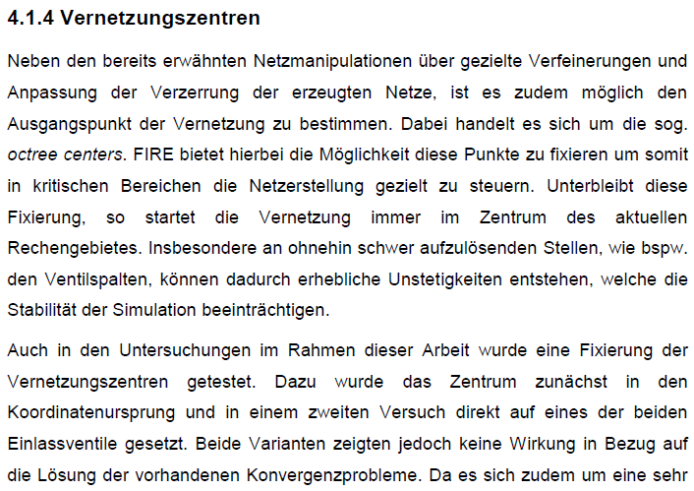
Zirngibl, s. 61

Slide 51

Zirngibl, s. 62

Slide 52
Wie berechnen wir die Netzintervalle?
0 | 95,06
95,06 | 139,17
139,17 | 154,35
154,35 | 172,82
172,82 | 264,94
264,94 | 299,06
299,06 | 326,51
326,51 | 334,1
334,1 | 340,54
340,54 | 350,22
350,22 | 360,06
360,06 | 368,47
368,47 | 383,49
383,49 | 394,94
394,94 | 420,94
420,94 | 455,06
455,06 | 468
468 | 486
486 | 517,44
517,44 | 624,94
624,94 | 659,06
659,06 | 686,51
686,51 | 720

Slide 53
Zuerst sollen wir die charakteristische Punkte berechnen

Slide 54

-Spitze: Erste Ableitung von Hubverlauf an der Spitze soll 0 sein.
Einlass – 420,94°KW
Auslass – 264,94°KW -Flanke: Zweite Ableitung von Hubverlauf an der Flanke muss gleich 0 sein.
Einlass –
Auslass - -Vornocken: -Ventilspiel:

Slide 55


Slide 56
